Slide 1

§1.2 频率与概率
第一章
一、频率
二、概率的公理化定义
三、概率的性质

Slide 2

对于一个事件来说，它在一次试验中可能发生也可能不发生，人们不仅关心试验中会发生哪些事件，更重要的是想知道某事件出现的可能性大小，也就是事件的概率。
事件发生的可能性
越大，概率就
越大！
概率是随机事件
发生可能性大小
的度量。

Slide 3
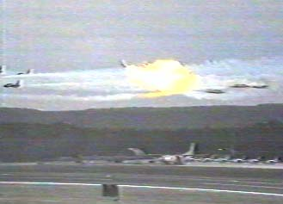

了解事件发生的可能性即概率的大小，对人们的生活有什么意义呢？
例如，了解发生意外人身事故的可能性大小,确定保险金额.

Slide 4

了解来商场购物的顾客人数的各种可能性大小，合理配置服务人员.

Slide 5


了解每年最大洪水超警戒线可能性大小，合理确定堤坝高度.

Slide 6

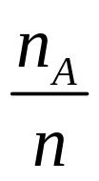

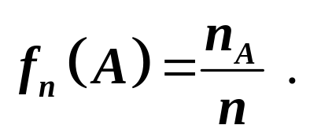
1. 频率
频率：设在 n 次重复试验中，事件A 出现了
次，
则称
为事件A 在n次试验中出现的频数，比值
记为
为事件A在n次试验中出现的频率，
即

Slide 7
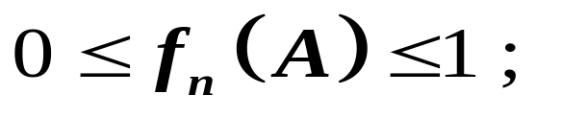
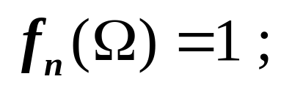
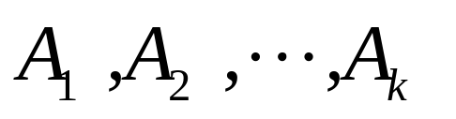
频率的性质：
（1）
（2）
（3） 设
两两互不相容，那么有

Slide 8


抛掷钱币试验记录
试验者 | 抛币次数n | “正面向上”次数 | 频率
De Morgan | 2084 | 1061 | 0.518
Bufen | 4040 | 2048 | 0.5069
Faler | 10000 | 4979 | 0.4979
Pearson | 24000 | 12012 | 0.5005
频率有什么规律呢？

Slide 9
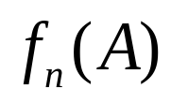

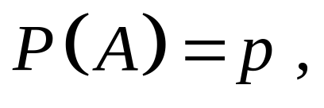
从上表可以看出，出现“正面向上”的频率
虽然随n 的不同而变动，但总的趋势是随着试验
次数的增加而逐渐稳定在0.5这个数值上。
可见, 在大量重复的试验中，随机事件出现的频率具有稳定性，即通常所说的统计规律性。
定义:在相同的条件下进行大量的重复试验，随机
事件A 出现的频率
会稳定地在某个固定的数值p
的附近摆动，我们称这个稳定值 p 为随机事件A的
概率，即
这就是概率的统计定义。

Slide 10
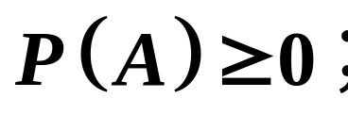
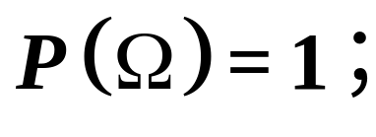

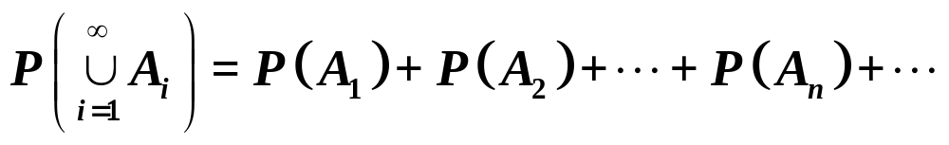
2. 概率的公理化定义
设随机试验E的样本空间为Ω，对于E中的每一个事件A 赋予一个实数 P(A)，称为事件A 的概率,如果集合函数P(.)满足以下三个公理:
（1）非负性
（2）规范性
（3）可列可加性
若可列个事件 两两互不相容，则

Slide 11
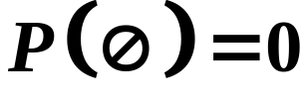


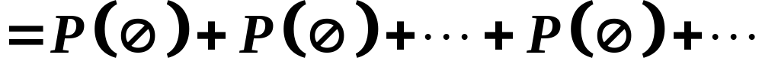
3. 概率的性质(6条)
性质1
证明：
由概率的非负性和可列可加性，得
由概率的非负性，得

Slide 12
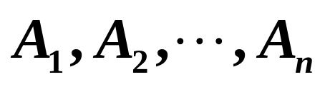

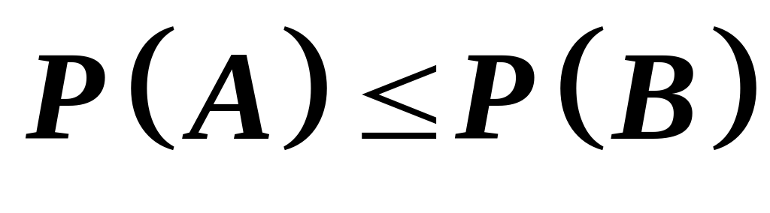
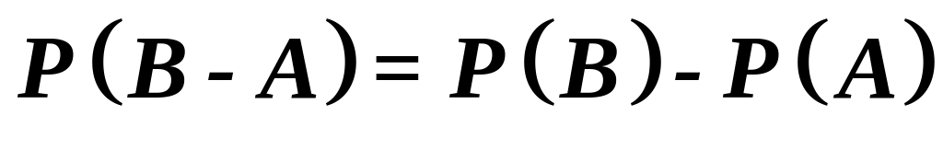

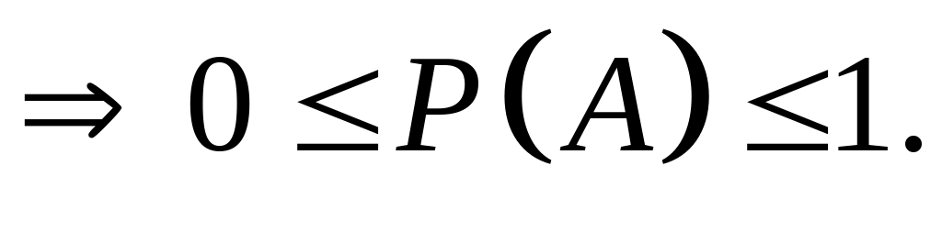
性质2 （有限可加性）
若
两两互不相容，则
性质3 如果 ，则
性质4

Slide 13

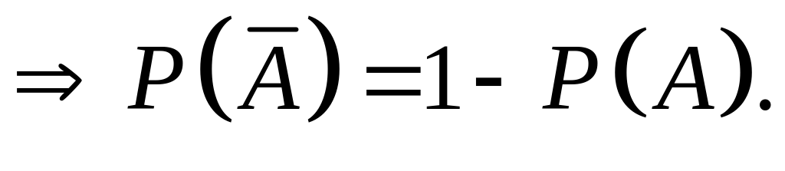

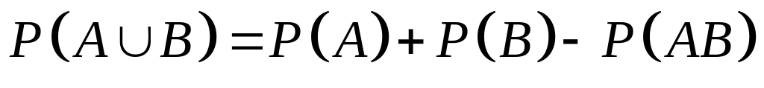

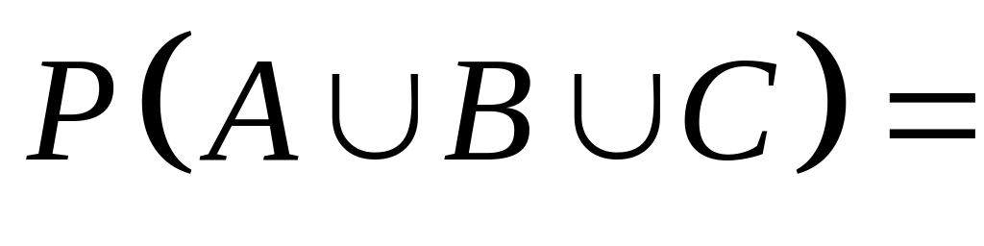
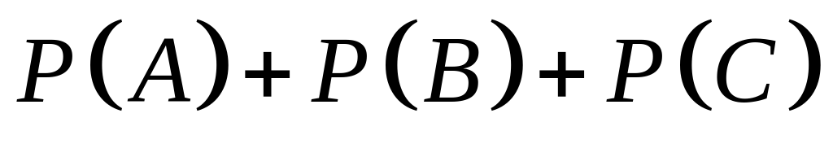
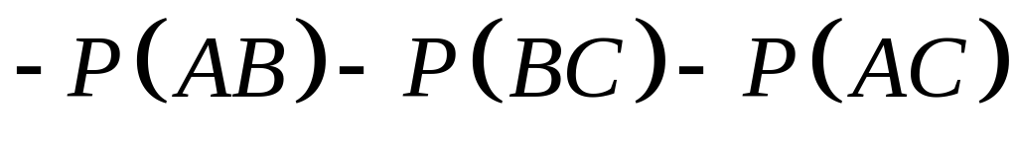
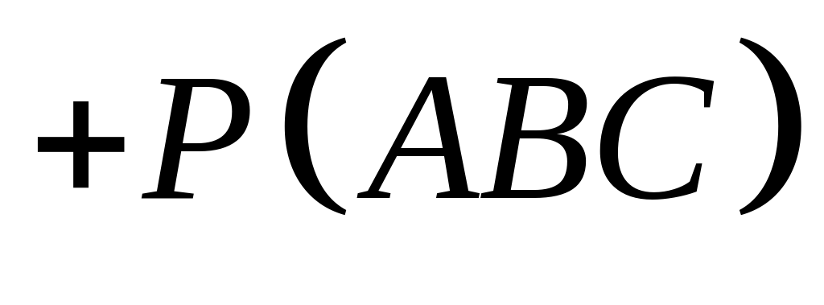
性质5
性质6
→加法公式
推广：

Slide 14
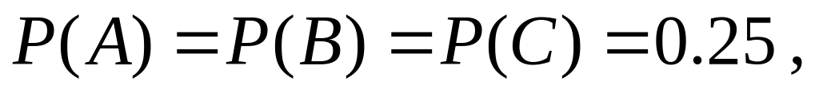
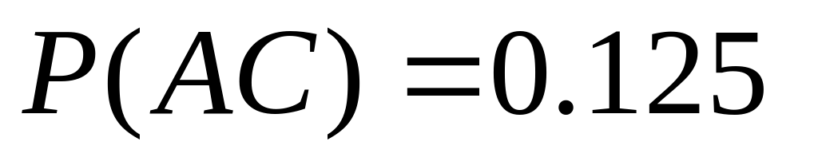
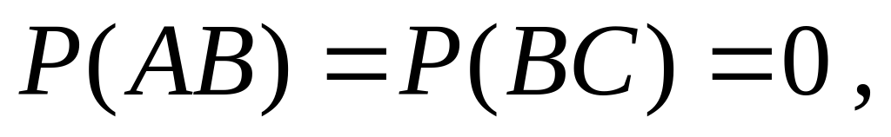
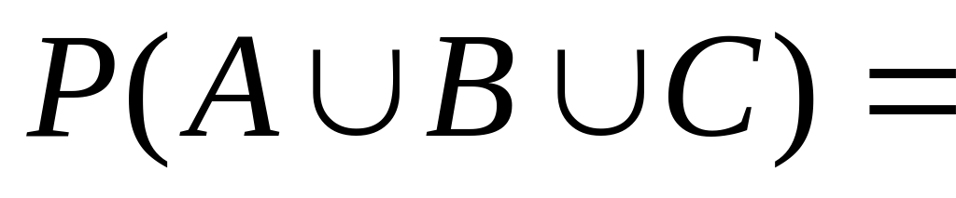
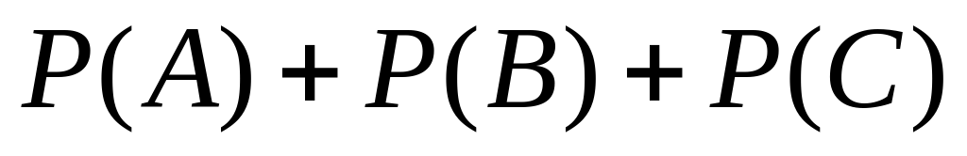
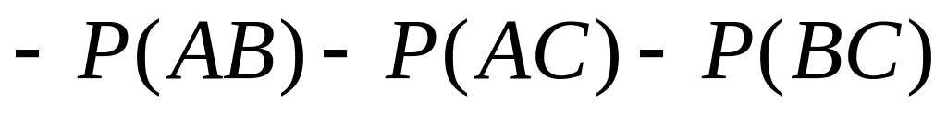
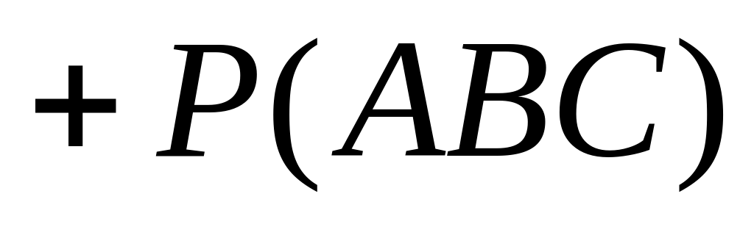

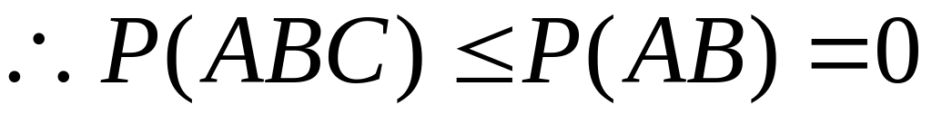


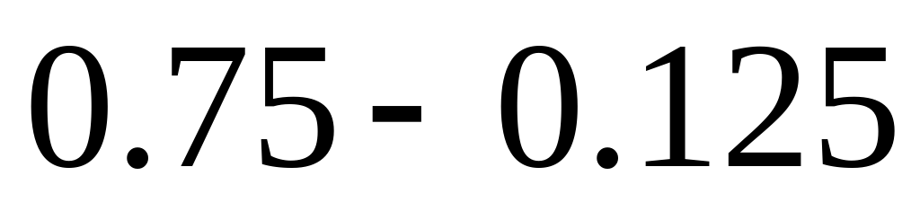
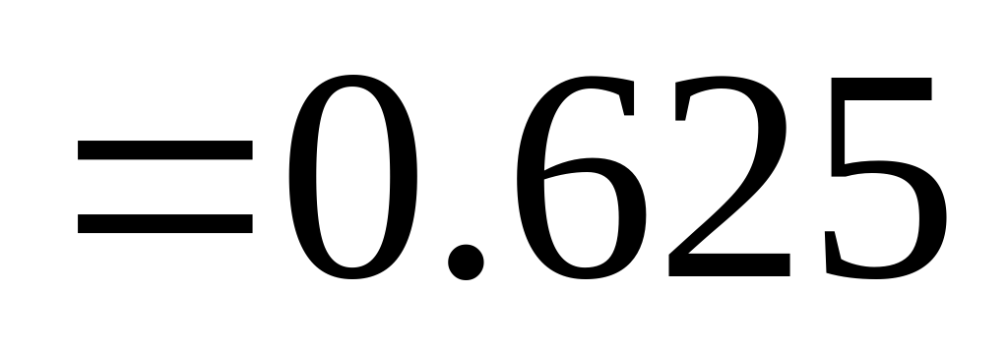
例1
已知
求A, B, C 中至少有一个发生
的概率。
解：

Slide 15
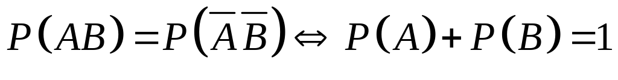
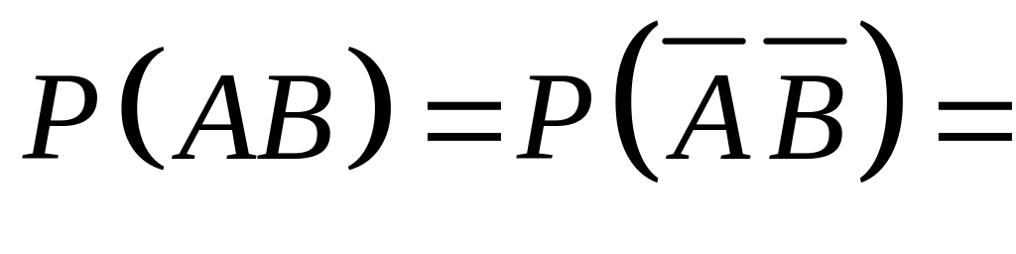
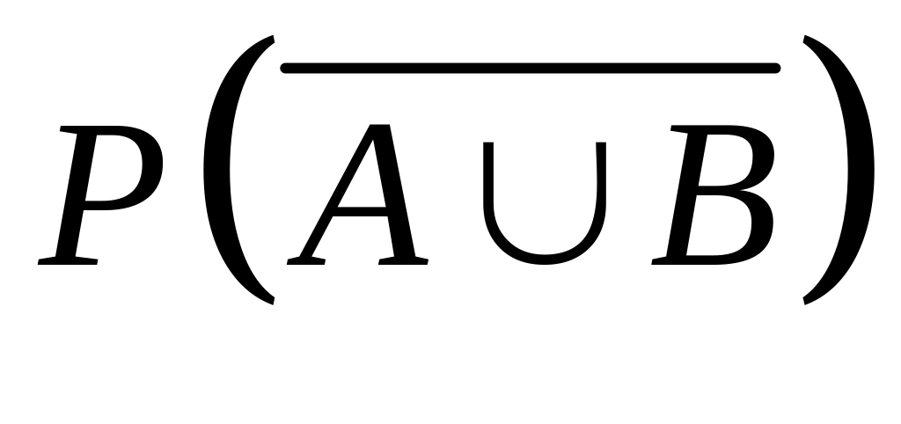
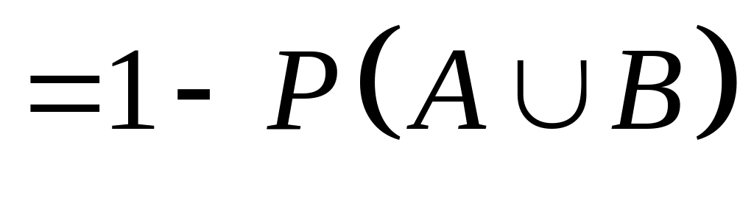
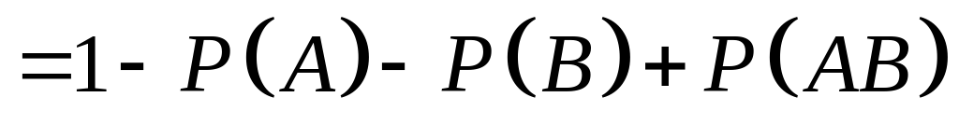
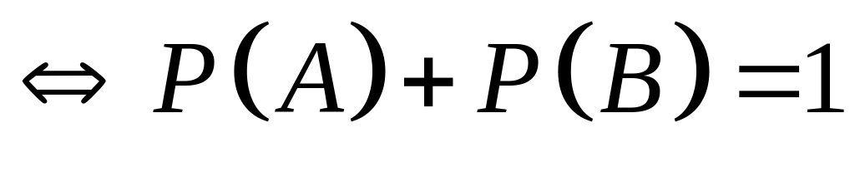
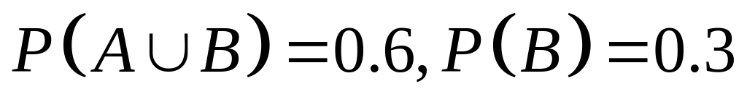
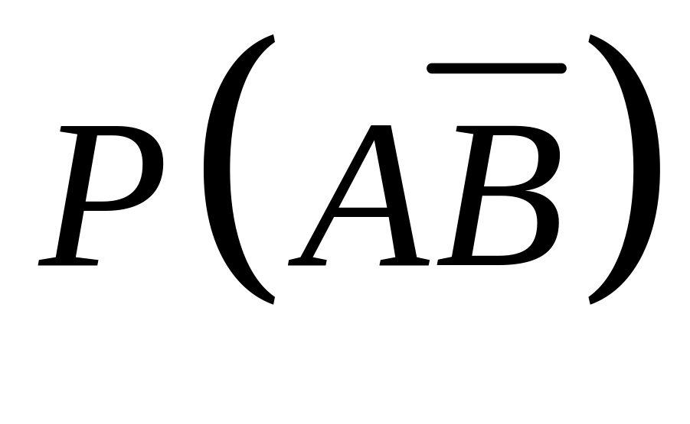
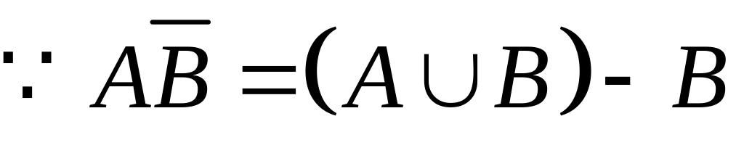
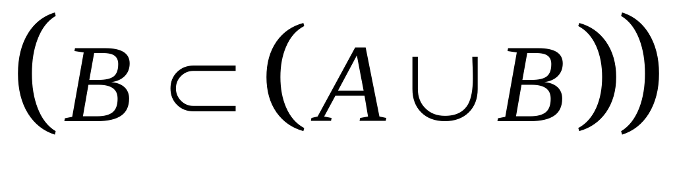
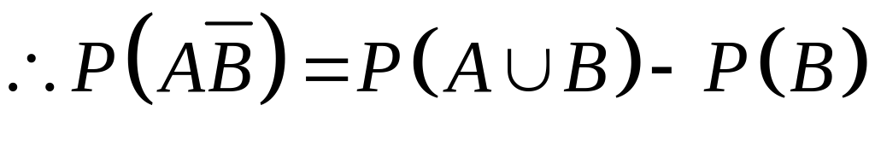
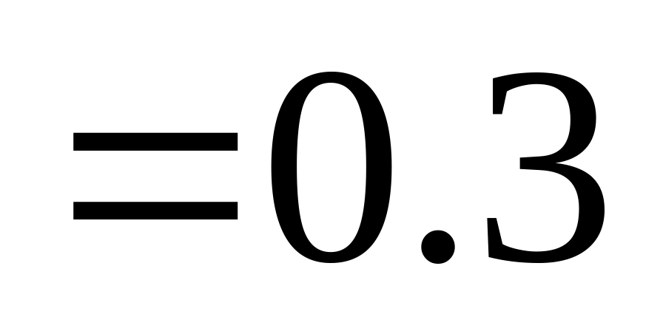
证明
例2
证：
例3
，求
解：
S
A
B

Slide 16

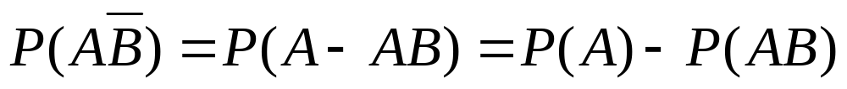
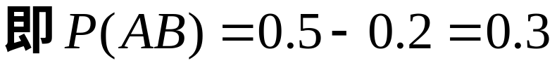
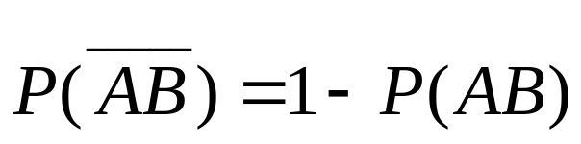

例4
解：
S
A
B

Slide 17
小 结
共包括3部分内容，主要是：
3个定义：(1)频率的定义；
(2)概率的统计定义；
(3)概率的公理化定义。
3组等式：和事件；差事件；对立事件

Slide 18
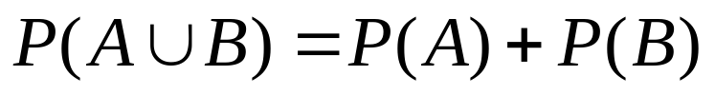
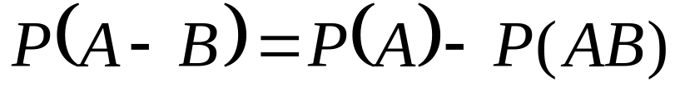


和事件
一般情况
A,B互不相容
差事件
一般情况
A包含B
对立事件

